Slide 1

Název školy: ZŠ Bor, okres Tachov, příspěvková organizace
Autor: Mgr. Irena Šeneková
Vytvořeno dne: 11.2.2014
Název: VY_32_INOVACE_7A_AJ7_14_ In the town - where is it?
Číslo projektu: CZ.1.07/1.4.00/21.3534
Vzdělávací oblast: Angličtina
Téma: In the town
Ročník: 7. ročník
Klíčová slova: town, prepositions of place, where is

Slide 2
Anotace
Žáci si zopakují, jak říci v angličtině, kde co ve městě je a procvičí si nejdůležitější slovíčka. Naučí se, jak se v angličtině zeptat, kde něco je a budou umět odpovědět na dotaz.

Slide 3
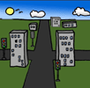
In the town -
Where is it?

Slide 4
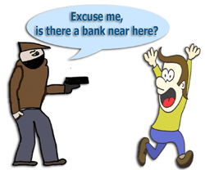
in the town
jak se zeptat na cestu
vysvětlit, kudy se někam jde

Slide 5
Is there a bookshop near here?
Yes, there's a bookshop on Main Street.
Jedno knihkupectví je na Main Street.
Vazbu THERE IS použijeme např. tehdy, když je daných věcí ve městě více a my říkáme, kde je jedna z nich.
Where's the hospital ?
The hospital is on Franklin Street.
Někdo hledá jedno konkrétní místo a dostává odpověď, kde to místo je.
Slovo STREET se často v názvech ulic v mluvené angličtině vynechává: There's a police station on Franklin.

Slide 6
otázky
Excuse me, is there a restaurant near here?
Excuse me, where is the hospital?
Odpovědi
Yes, THERE IS a restaurant on Main Street.
THE hospital IS on Main Street.

Slide 7
important vocabulary
How do you say that in English?

Slide 8



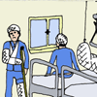
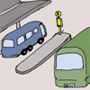

supermarket
post office
park
hospital
bus stop
station

Slide 9






bank
police station
information center
hotel
pub/ café
bookshop/bookstore

Slide 10

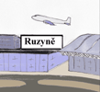

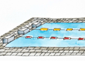


church
cinema
airport
letiště
restaurant/bar
swimming pool
theatre

Slide 11
Excuse me, where is …..
Ask each other:
letiště

Slide 12
Ask each other:
Excuse me, is there a ……… near here?

Slide 13
Excuse me, where is…
Ask each other:
Excuse me, is there ...

Slide 14
prepositions of place
Remember?

Slide 15
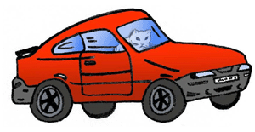
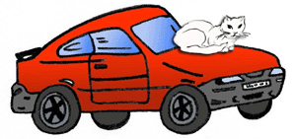
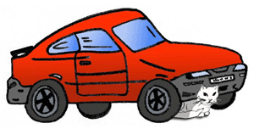
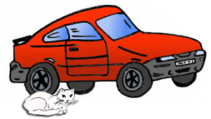
IN
ON
The cat is in the car.
The cat's on the car.
UNDER
next to, NeAR
The cat's under the car.
The cat's next to the car.

Slide 16



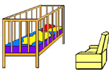
in front of
behind
There‘s a teddy bear in front of the crib.
There is a kite behind the crib.
above
opposite
There is a sun above the crib.
There‘s an armchair opposite the crib.

Slide 17

Kde co je.
Nyní si projdeme několik místních předložek, které již známe, a naučíme se je používat ve spojení s městem.
There is a bookstore in / on Church Street.

Slide 18

There's an information center opposite the bookstore.

Slide 19

There's a bank on the corner of Main Street and Franklin Street.

Slide 20
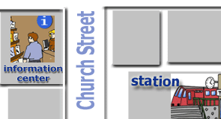
There's a station near the information center.

Slide 21
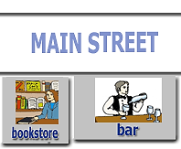
There's a bar next to the bookstore/ bookshop.

Slide 22

There's a bus stop in front of the supermarket.

Slide 23
Prohlédněte si následující mapku a doplňte správné předložky do vět.
ti pomůže k rychlejší orientaci na mapce.

Slide 24
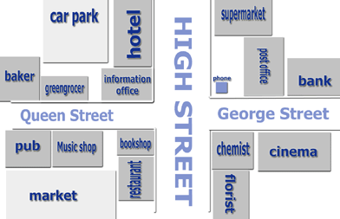
1
The bank is ________ the post office.
next
next to
opposite
side of

Slide 25
2
The phone box is ___________ the post office.
before
in front of
on the corner of
opposite

Slide 26
3
The music shop is __________ the bookshop and the pub.
behind
between
next
opposite

Slide 27
4
The supermarket is __________ the hotel.
behind
between
in front of
opposite

Slide 28
5
The bookshop is _______________ High Street and Queen Street.
between
next to
on the corner of
opposite

Slide 29
6
The car park is ___________ the hotel.
after
behind
between
opposite

Slide 30
7
Turn right into George Street, the bank is ________ left.
in the
on
on the
to

Slide 31
8
The car park is ________ the information office.
in front of
near
near to
on the corner of

Slide 32
9
The greengrocer is ________ Queen Street.
at
by
in
near

Slide 33
10
You can buy some stamps ________ the post office.
at
from
on
to

Slide 34
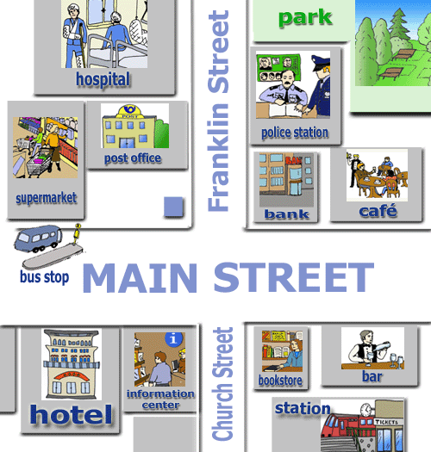
Procvičujte si věty, fráze a spojení.
Questions:
Excuse me, where is…
Excuse me, is there ...
Answers:
The _________ is…
There's a…

Slide 35
Procvičujte si věty, fráze a spojení na našem městě. Ptejte se a odpovídejte.

Slide 36
Citace :
VÍT, Marek. Ve městě: místní předložky [online]. [cit. 27.2.2014]. Dostupný na WWW: http://www.helpforenglish.cz/article/2006030701-ve-meste-mistni-predlozky
VÍT, Marek. Místní předložky #2 [online]. [cit. 27.2.2014]. Dostupný na WWW: http://www.helpforenglish.cz/article/2008072301-mistni-predlozky-2
VÍT, Marek. In the town [online]. [cit. 28.2.2014]. Dostupný na WWW: http://www.helpforenglish.cz/article/2008080202-in-the-town-slovni-zasoba
HUTCHINSON, Tom; EDWARDS, Lynda. Project 3. Oxford: Oxford University Press, 2008, ISBN 978-0-19-476416-2.
MURPHY, Raymond. English Grammar in Us e. Singapore: Cambridge University Press, 2004, ISBN 978 0521 755481.
Obrázky : Galerie Microsoft Office – klipart
z citovaných článků z www.helpforenglish

